Slide 1

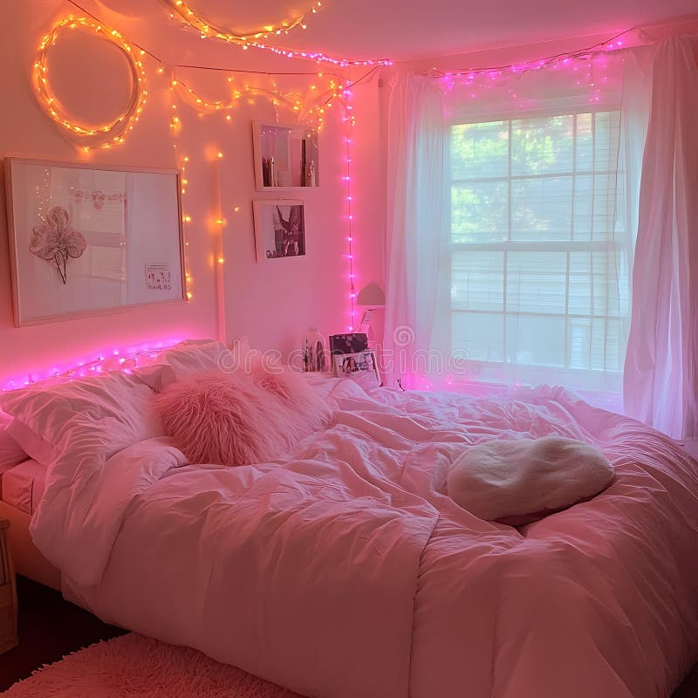
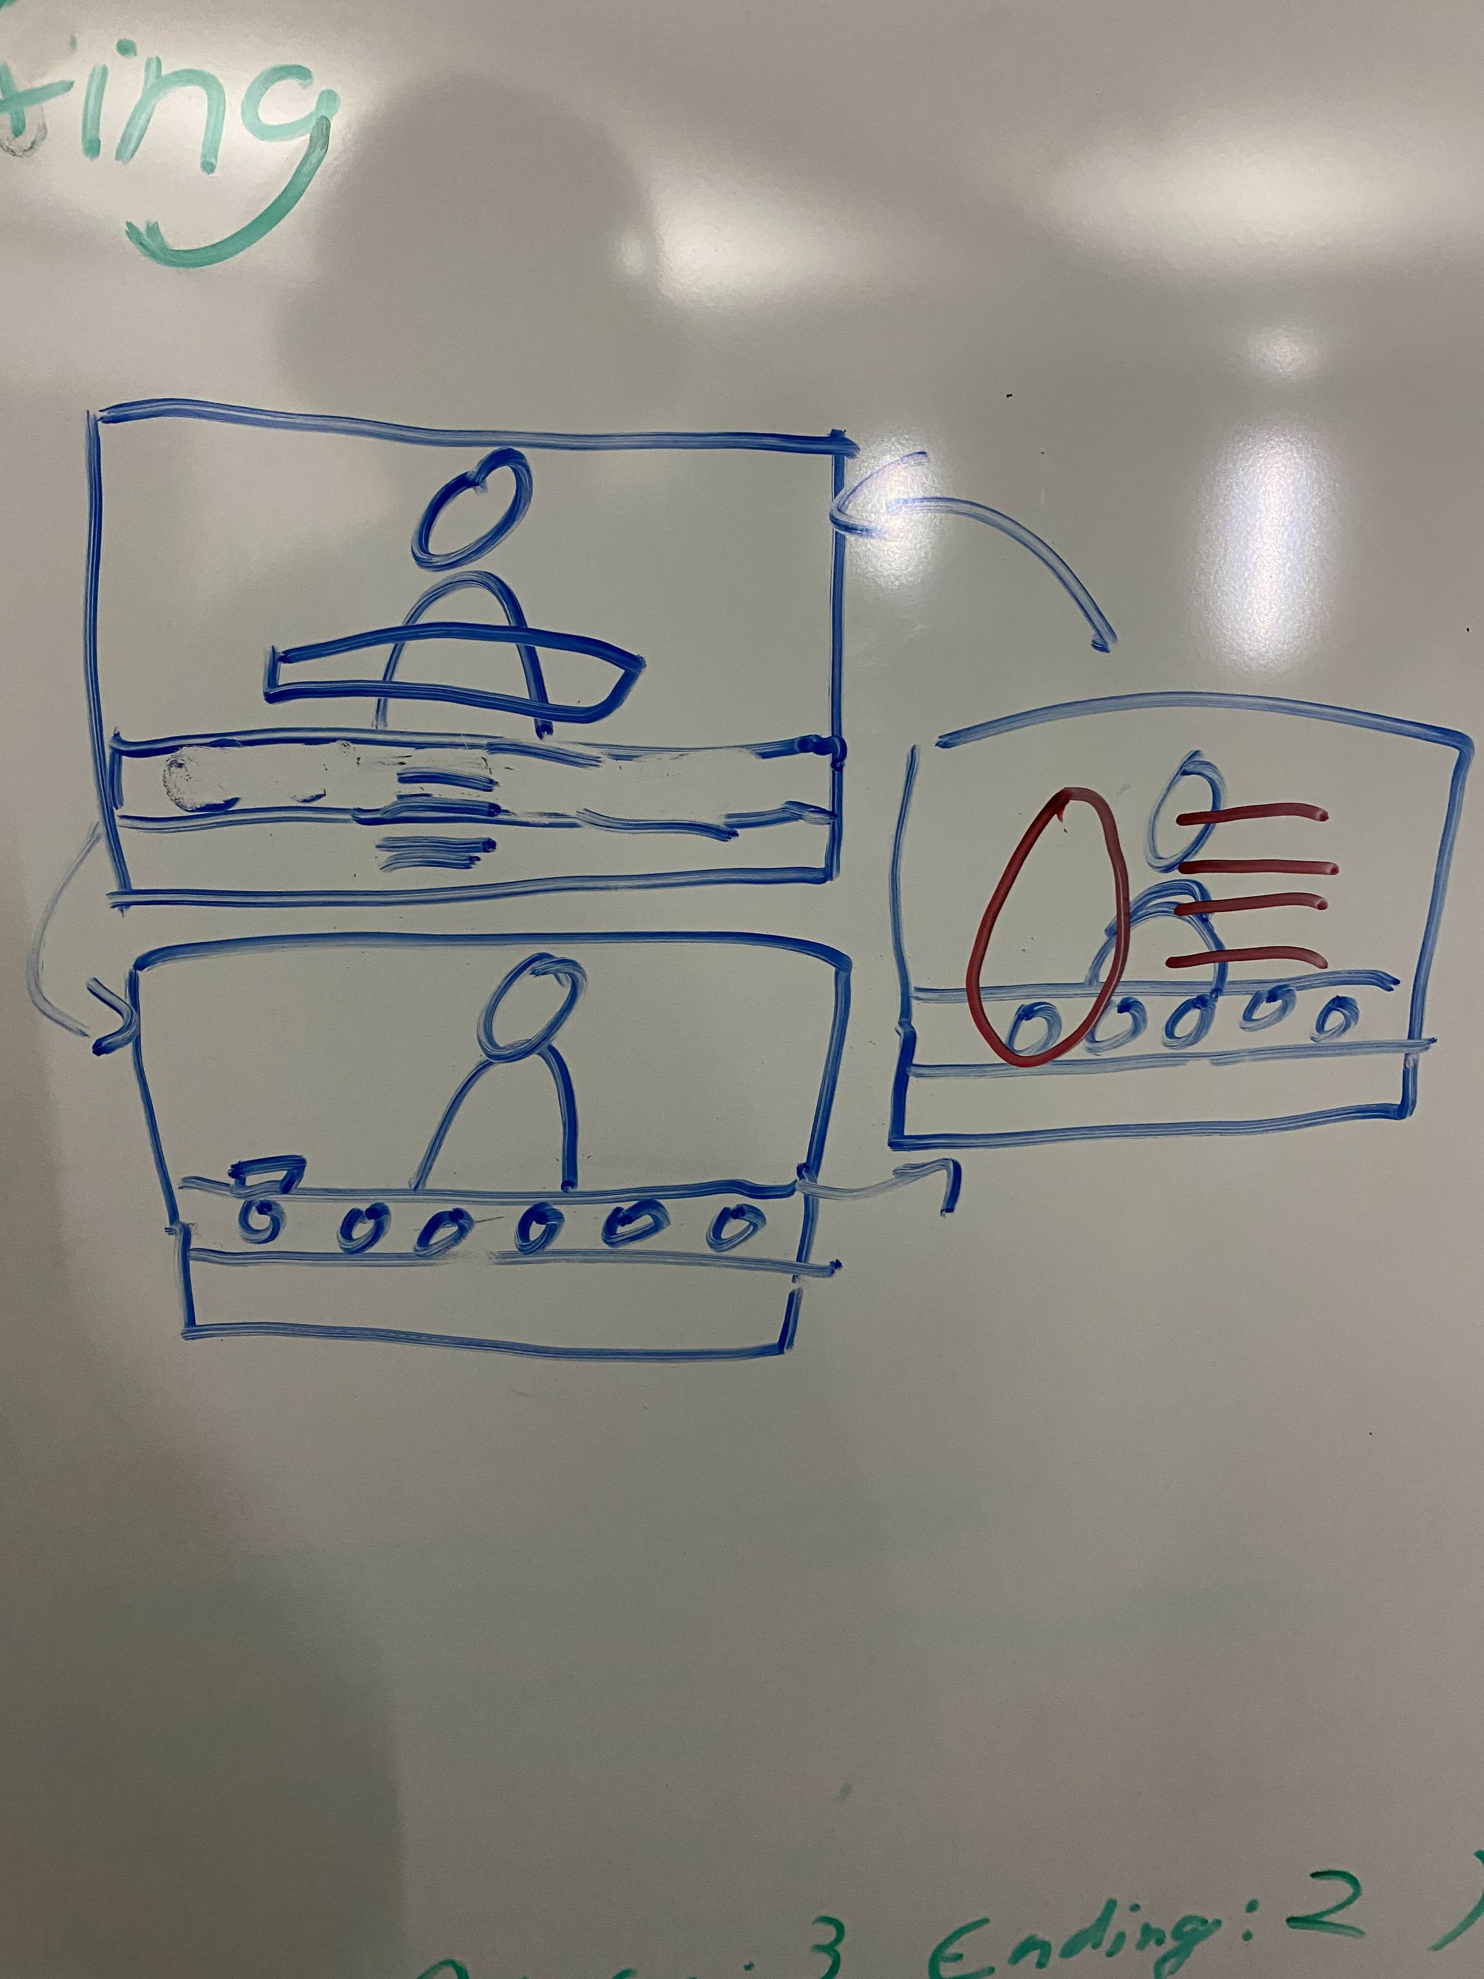

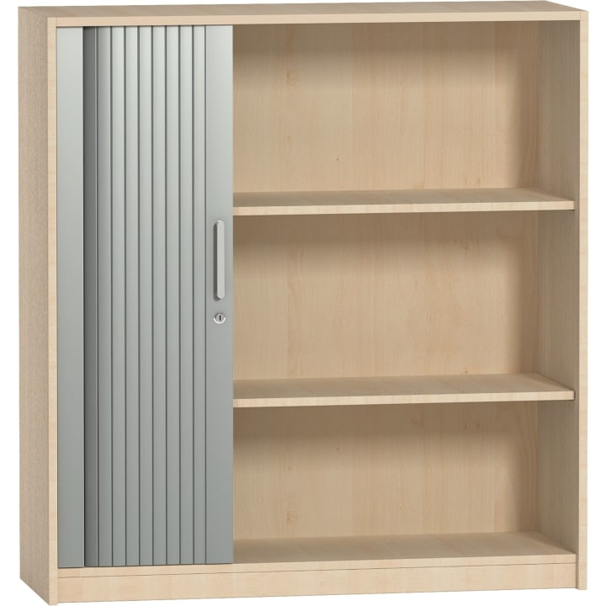
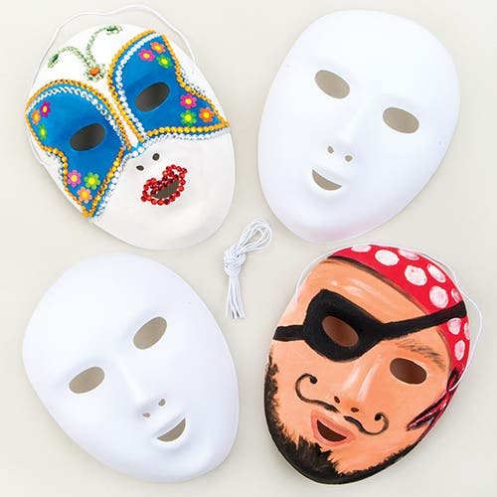
LOCATION NAME: (Player’s Starting point) LOCATION DESCRIPTION: (Name of the location)
LOCATION THEMATIC & APPEARANCE
Pastellig kindlich/cutesy
LOCATION FUNCTION IN THE WORLD
Keine Dekoration auf dem Tisch Kleine Dekorationen an Wand/Decke (Mobilés, Wolken, Sterne, Mond, fiktive Pflanzen mit Schlaf-Imagery, etc.)
Douglas Monument Park
Eighth Regiment Armory
BACKSTORY (in TCTD lore)
Describe what it´s backstory is
Community Sign
Unity Hall
Important NPCs (enemies, neutral, allies)
Charakter 1 Charakter 2 Charakter Maske Sad Maske happy Maske Angry Maske Supries Maske Disgust Makse Fear
KEY SITES IN MISSION LOCATION
Mainscreen(Charaktere Tauchen auf) Desk(Dialogue Choices; Schublade für Masken) Schublade Masken(Auswahl Masken, Dialogue Choices Masken)
LEVEL ART IMPORTANT DETAILS
Schreibtisch/Tresen mit Rollschrank
GAMEPLAY USAGE
Es ist das gesamte Spiel lol

